Slide 1
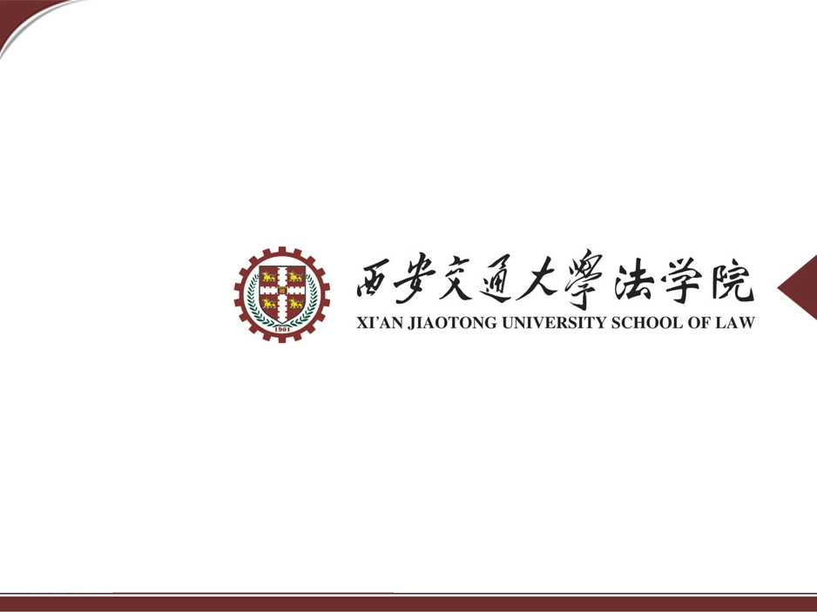

Slide 2
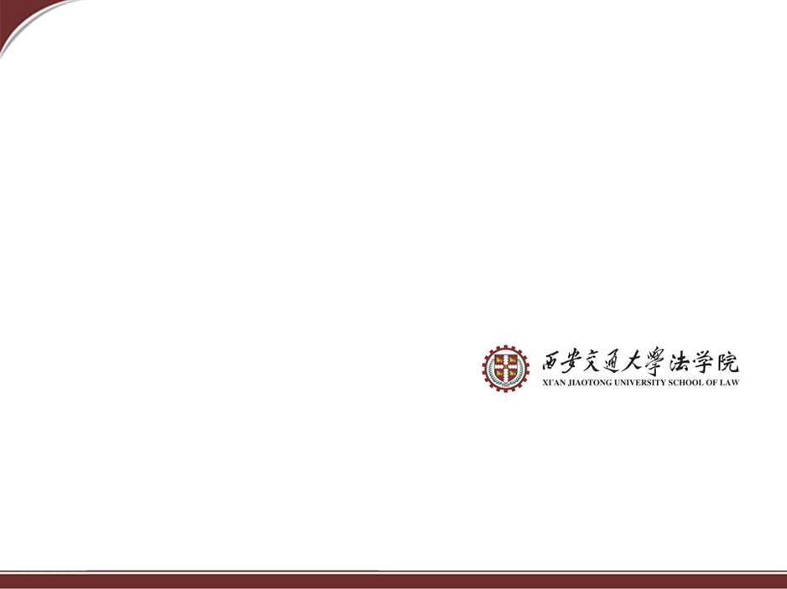
第一章 概述

Slide 3
第一节 课程简介

Slide 4
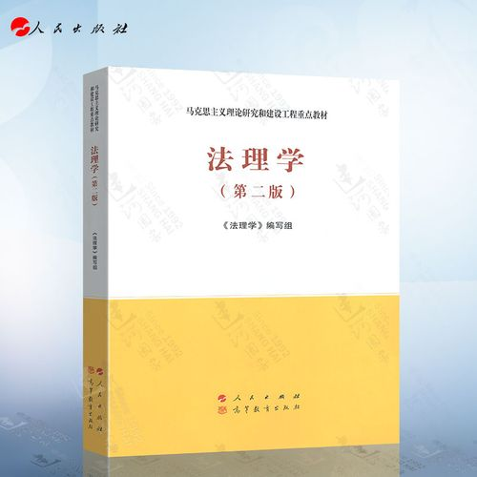
一、教材
马克思主义理论研究和
建设工程重点教材
《法理学》编写组：《法理学》（第二版），人民出版社、高等教育出版社2020年版。

Slide 5
二、参考书目
1、[美]布莱恩·比克斯：《法理学——理论与语境》（第八版），邱昭继译，法律出版社2023年版。
2、张骐主编：《法理学十六讲：主题与理论》，北京大学出版社2024年版。
3、[英]雷蒙德·瓦克斯：《读懂法理学》，杨天江译，广西师范大学出版社2016年版。
4、[英]斯科特·维奇等：《法理学：主题与概念》（第3版），赵英男译，法律出版社2023年版。
5、[英]韦恩·莫里森：《法理学：从古希腊到后现代》，李桂林等译，北京大学出版社2023年版。
6、[美]布莱恩·Z·塔玛纳哈：《一般法理学：以法律与社会关系为视角》，郑海平译，中国政法大学出版社2012年版。

Slide 6
7、[德]詹姆斯·E·赫格特：《当代德语法哲学》，宋旭光译，中国政法大学出版社2019年版。
8、[德]诺伯特·霍斯特：《法是什么？——法哲学的基本问题》，雷磊译，中国政法大学出版社2017年版。
9、[德]迪特马尔·冯·德尔·普佛尔腾：《法哲学导论》，雷磊译，中国政法大学出版社2017年版。
10、[德]克劳斯·阿多迈特、[德]苏珊·汉欣：《写给学生的法理论》，雷磊译，中国政法大学出版社2018年版。
11、[德]伯恩·魏德士：《法理学》丁晓春、吴越译，法律出版社2013年版。
12、[德]拉德布鲁赫：《法哲学》，王朴译，法律出版社2013年版。
13、[德]古斯塔夫·拉德布鲁赫：《法哲学入门》，雷磊译，商务印书馆2019年版。
14、[德]阿图尔·考夫曼：《法律哲学（第二版）》，刘幸义等译，法律出版社2011年版。
15、[德] [德] 温弗里德·哈斯默尔等主编：《当代法哲学和法律理论导论》，郑永流译，商务印书馆2021年版。
16、[法]米歇尔·托贝：《法律哲学：一种现实主义的理论》，张平、崔文倩译，中国政法大学出版社2012年版。
17、[日]长谷部恭男：《法律是什么？：法哲学的思辨旅程》，郭怡青译，中国政法大学出版社2015年版。

Slide 7
18、陈清秀等主编：《法理学》，元照出版有限公司2020年版。
19、张青波：《法学理论：多维与整合》，法律出版社2016年版。
20、刘星；《法律是什么：20世纪英美法理学批判阅读》，广西师范大学出版社2019年版。
21、雷磊：《法理学研讨课》（文献卷、案例卷），法律出版社2022年版。
22、[美]丹尼斯·帕特森编：《布莱克维尔法哲学和法律理论指南》，汪庆华、魏双娟等译，上海人民出版社2012年版。
23、[美]朱尔斯·科尔曼，斯科特·夏皮罗：《牛津法理学与法哲学手册》（上下册），杜宴林、朱振等译，上海三联书店2017年版。
24、[美]劳伦斯·索伦：《法理词汇：法学院学生的工具箱》，王凌皓译，中国政法大学出版社2010年版。
25、[美]布莱恩·H ·比克斯：《牛津法律理论词典》，邱昭继等译，法律出版社2007年版。

Slide 8
三、课程介绍
1、初级法理学/高级法理学
①初级法理学：以“概念”（concepts）为导向；
②高级法理学：以“问题”（questions）为导向
2、核心课程和环绕课程
①核心课程：初级法理学和高级法理学（讲授课、必修课）
②环绕课程：西方法律思想史、法社会学、法理学研讨课（辅修课）

Slide 9
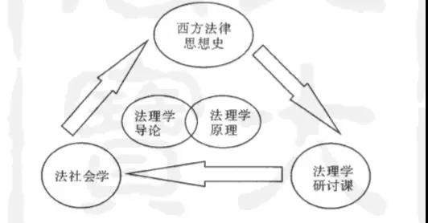

Slide 10
四、课程内容
1、法本体论/法认识论/法价值论（法伦理学）
2、经典命题/中国问题/法治前沿

Slide 11
五、课程目标
1、训练法理思维
2、掌握经典命题
3、熟识经典文献
4、形成论证意识

Slide 12
六、授课方式
1、老师讲授为主，学生讨论为辅
2、部分内容安排学生自学
3、学生必须阅读指定材料

Slide 13
七、学习方法
1、转变思维方式
2、简单纯粹
3、阅读经典
4、广泛涉猎其他学科

Slide 14
大学的本质
大学关乎知识，关乎寻求真理，关乎揭开生命以及我们赖以生存的自然的秘密，关乎掌握和领悟存在的复杂性。
大学的意义不在于盈利，不在于行使权力、制定政策，亦不在于崇拜神祇、社团活动、享受生活、或是建立人脉。这些抱负本身没有问题，大学也不能完全独立于它们存在，但它们并不构成大学的精髓。
大学的精髓在于讶异、好奇，在于对纵深我们当下所知的不懈追求。大学总是拥有前进的动力。当然，我们对历史充满敬畏，因为我们是几千年来使人类得以在这片土地上繁衍生息的那一小部分探险家中的代表，但我们总是活在当下，并且在好奇心的驱动下砥砺前行。
——哥伦比亚大学校长李·布林格（Lee Bollinger）

Slide 15
在耶鲁，我们着重对好奇文化的培养
我们的学生应当乐于转变自身的观念；勇于提问并且拥抱耶鲁的“好奇文化”；对不同的观点与经验持开放的态度，并将其视为一种学习的契机，即使有时会因此受到一些伤害（像克鲁索一样被腊肠犬咬）。
承认我们并未寻得所有的答案，并采取一个好学的、好奇的态度，这有助于我们去创造或发现全新的事物。
你们在耶鲁度过的这些时光，是与众多人、众多思想以及众多经验进行互动的最佳时光。在这里，你能与诸多领域中世界知名的专家进行交谈。你们将有机会通过严谨的研究去创造出知识，并且参加那些能挑战自我、激发灵感的艺术、文学或体育活动类项目。在耶鲁大学，你们将会度过一段与同龄人完全不同的生活！

Slide 16
哈佛核心课
所谓“核心课程”，就是学校提供给本科生的一系列基础课，学生必须从中选出几门作为必修课。这些基础课的目的，是让学生在进入知识的细枝末节之前，能够对他所置身的世界有一个框架性的理解和探索。这样当他置身于自己的专业时，能够知道自己所学习的，不过是一个巨大有机体里面的一个毛细血管。
大学精神的本质，并不是为了让我们变得深奥，而恰恰是恢复人类的天真。天真的人，才会无穷无尽地追问关于这个世界的道理。关于自然、关于社会。大学要造就的，正是达尔文的天真，爱因斯坦的天真，黑格尔的天真，顾准的天真。也就是那些“成熟的人”不屑一顾的“呆子气”。

Slide 17
Foreign Cultures;
Historical Study;
Literature and Arts;
Moral Reasoning;
Quantitative Reasoning;
Science;
Social Analysis.
1.民主与平等
2.正义
3.国际关系与伦理
4.伦理学中的基本问题
5.儒家人文主义
6.有神论与道德观念
7.自我，自由与存在
8.西方政治思想中的奴隶制
9.社会反抗的道德基础
10.共和政府的理论与实践
11.比较宗教论理
12.传统中国的伦理和政治理论
13.古代与中世纪政治哲学史
14.现代政治哲学史

Slide 18
李约瑟之问
东西方思维方式之差异：（1）东方思维方式通常不注意思维工具或手段的理性研究和系统锻造，而是注重工具的直接使用。西方思维则不同，他们固然注意术的研究，注意思维手段及其他手段运用的研究，更注重工具的系统的锻造。（2）东方思维方式在思维活动中往往表现出较强的功利主义，很少进行枯燥的纯理论研究。其功利主义太强，并和特定的政治伦理观点结合太紧密。而西方思维方式则相反。（3）东方思维方式中，更多地注意经验的简单总结和事物表面相似点的类比，而忽视了演绎和因果关系的探求、西方思维方式同样与之相反。二者显示了不同思维水平的深度和高度。（4）东方思维方式由于长期受封建专制统治的控制，往往注重于对占统治地位的思想的诠释，而缺乏理性的创新精神。西方思维方式表现出较多的冲破框框的创新精神，他们较少有以权威为当然依据的思维定势，而较多有对权威的怀疑和挑战精神。或许正是由于这一差别，使得西方的新科学层出不穷，而东方总是在西方的后面模仿学习。

Slide 19
美国科学的独立宣言：为纯科学呼吁
我时常被问及这样的问题：纯科学与应用科学究竟哪个对世界更重要。为了应用科学，科学本身必须存在。假如我们停止科学的进步而只留意科学的应用，我们很快就会退化成中国人那样，多少代人以来他们（在科学上）都没有什么进步，因为他们只满足于科学的应用，却从来没有追问过他们所做事情中的原理。这些原理就构成了纯科学。中国人知道火药的应用已经若干世纪，如果他们用正确的方法探索其特殊应用的原理，他们就会在获得众多应用的同时发展出化学，甚至物理学。因为只满足于火药能爆炸的事实，而没有寻根问底，中国人已经远远落后于世界的进步。我们现在只是将这个所有民族中最古老、人口最多的民族当成野蛮人。
—亨利·奥古斯塔斯·罗兰（Henry Augustus Rowland）

Slide 20
八、考核方式
1、平时成绩（30%）+期末成绩（70%）
2、开放性试题占一定比重
3、重在平时积累，切忌临时突击
4、重理解、轻背诵

Slide 21
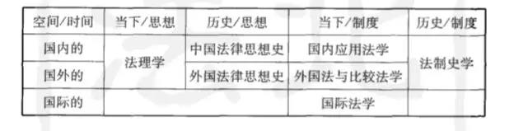
第二节 “法理学”是什么

Slide 22
一、法理学、法哲学与基础法学
1、法理学：法理学就目前学界的普遍认知，是“Jurisprudence”的中译。明治十四年，东京帝国大学之穗积陈重教授首先使用了“法理学”的名称，用以讲授有关法律根本问题之课程。
因此，就“法理学”一词的历史渊源而论，法理学等于法律哲学或法哲学。

Slide 23
2、Jurisprudence: （1）就其拉丁之语源而言，是法的智慧或法的知识之意，也就是“法学”（science of law）的意思；（2）自从奥斯丁之后，“Jurisprudence”一词逐渐被多数英美学者用以指示对实证法加以一般概念分析之理论，及实证法之分析哲学，甚而即等于法哲学（Legal Philosophy）。
因此，在英文中“Jurisprudence”有二义：法学与法理学（法哲学），而对中国多数学者而言，后一义似乎更强一些。

Slide 24
3、在德文中与“Jurisprudence”相当之Jurispeudenz就是法学，就等于德文中之Rechtswissenschaft；用以指称法哲学者则为Rechtsphilosophie及Philosophie des Rechts。
Jurisprudence
Science of Law | Legal Philosophy（Philosophy of Law）
德文之Jurispeudenz及Rechtswissenschaft | 中文之法理学、法哲学或法律哲学=德文之Rechtsphilosophie或Philosophie des Rechts

Slide 25
4、基础法学：基础法学是一个搜集式概念，它大致用以指称所有与法律相关，却又并非一般诠释实证法的学科。
性质 | 次分类 | 学科
哲学性 | 理论性、分析性、评价性 | 法形而上学、法存有论、法认识论、法学方法论、法学逻辑、规范逻辑、法伦理学
经验性与实证性 | 社会科学与历史科目 | 法社会学、法人类学、法律经济分析、犯罪学、法制史、刑罚史、犯罪史
技术性 |  | 立法学、法政策学、刑事政策

Slide 26
小结：
从“法理学”一词的历史渊源来看，法理学就是法哲学，而法哲学是各种基础法学科目之一种。“基础法学”则是一搜集式概念，泛指所有与法律相关却非法学之科目，本身由于缺乏内在统一性而不构成一门学科。
“所谓法理学，我指的是关于法律这种社会现象的最基本、最一般和最理论化的分析……法理学所涉及的问题，所使用的视角，大部分与法律实务者的日常关心相距甚远……它超越了时间和民族界限……我们还将根本性问题的分析称为‘哲学’，因此，传统将法理学定义为法律哲学或哲学在法律中的运用，这显然是恰当的”
——波斯纳

Slide 27
二、法理学的核心问题与主要视角
1、核心问题：“法律是什么？”
2、主要视角：“哲学一统主义”（哲学视角）、中兴的“法学自治主义”（法学视角）、后起“社会学帝国主义”（社会学视角）
（1）哲学视角：“法律是一种精神世界的存在”（法哲学）
（2）法学视角：“法律是一种特殊的制度与规范体系”（法理论）
（3）社会学视角：“法律是一种社会现象”（法社会学）

Slide 28
三、法理学诸问题
1、 英美（哈特）：定义与分析问题、法律推理问题以及对法律的批评问题。
2、欧陆（阿列克西）：“存在什么”、“我们知道什么”、“我们应该做什么”。
3、法本体论（Legal Ontology）、法认识论（Legal Epistemology）与法价值论（法伦理学）（Legal Ethics）

Slide 29
（1）法本体论：“法律的本质特征是什么”→“法律的概念是什么”（法概念论）
（2）法认识论：①“我们能否获得关于法律的知识”或“法律知识（认识）是否可能”（认知主义与非认知主义）；②“如何获得关于法律的知识”或“获得法律知识的方法是什么”（法学方法论）；③“法律知识是客观的吗”或“法学是一门科学吗”
（3）法价值论：“法律应当具有哪些价值（尤其是内在价值）”、“能否通过法律的强制来实现某种社会伦理或公共道德”、“为什么应当服从法律（尤其是有没有服从恶法的义务）”等。
（4）法制度论：部门法理学或部门法哲学

Slide 30
第二章 自然法

Slide 31
《安提戈涅》
安提戈涅是剧中的主人公。故事发生在底比斯。克瑞翁（Creon）由俄狄浦斯(Oedipus)让位而成为新的国王，俄狄浦斯的一个儿子厄忒俄克勒斯（Eteocles）为保护城邦而献身，而另一个儿子波吕涅克斯（Polynices）却背叛城邦，勾结外邦进攻底比斯而战死。战后，克瑞翁给厄忒俄克勒斯举行了盛大的葬礼，而将波吕涅克斯暴尸田野。克瑞翁下令，谁埋葬波吕涅克斯就处以死刑，波吕涅克斯的妹妹安提戈涅（Antigone）毅然以遵循“天条”为由埋葬了她哥哥，于是她被克瑞翁下令处死。与此同时，克瑞翁遇到了一个失明的占卜者忒瑞西阿斯（Tiresias），说他冒犯了诸神。克瑞翁后悔了，去救安提戈涅时，她已死去了。克瑞翁的儿子海蒙（Haemon），也是安提戈涅的未婚夫，站出来攻击克瑞翁而后自杀，克瑞翁的妻子（Eurydice）听说儿子已死，也责备克瑞翁而后自杀。克瑞翁这才认识到是自己一手酿成了悲剧。

Slide 32
……这些法律不是出自宙斯
享有尘世之神荣光的正义
也没有颁布这些人类的法律
我并不认为你的命令是如此强大有力
以至于你，一个凡人，竟敢僭越
诸神不成文的，且永恒不衰的法
它们的诞生不在今天，也非昨天
它们不是死的；没有人知道其在时间上的起源

Slide 33
一、本质与自然：古代自然法理论
1、“自然”的概念在古希腊并非指向我们现今理解的自然界，而是指向“本质”，以便区分何者是“本质”的，何者为非。
2、赫拉克力特：他首次区分了自然的正义与制度的正义，并由此导出自然法与实在法的区别：“若以理智言之，必须坚守那些对所有人都共同的东西，就好比城邦坚守法律，而且坚守得更加坚定：因为所有的人类法律都由那一个神圣的法律所哺育——因为神法就像自己所愿意那样强大，满足一切都还绰绰有余。”
3、亚里士多德区分了自然公正和实在法意义上的公正：“谈到政治正义（politikon dikaion，如“治理公民的规则”），一种是自然的，另外一种是约定的，自然规则在任何地方都具有相同效力，它的存在不依赖于人们的赞同或反对；而约定的规则，它最初是以何种方式确立的并不重要，一旦确立之后，这个问题就不再无关紧要的了；举例来说，比如（各种任意规定的赎金和祭品的数量等）。”

Slide 34
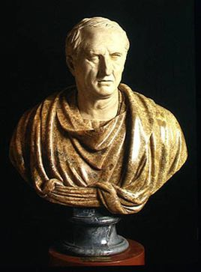
西塞罗
马库斯·图留斯·西塞罗（Marcus Tullius Cicero，公元前106年1月3日－前43年12月7日），古罗马著名政治家、演说家、雄辩家、法学家和哲学家。出身于古罗马Arpinum的奴隶主骑士家庭，以善于雄辩而成为罗马政治舞台的显要人物。从事过律师工作，后进入政界。开始时期倾向平民派，以后成为贵族派。公元前63年当选为执政官，在后三头同盟成立后被三头之一的政敌马克·安东尼（Marcus Antonius，公元前82年—前30年）派人杀害于福尔米亚。

Slide 35
4、西塞罗：《论共和国》
“真正的法律乃是与自然相吻合的正确理性；它是普遍适用的、稳定的、恒常的；它以命令的方式召唤履行义务，以禁止的方式阻止犯罪行为。但它不会徒然地对好人行命令和禁止，虽然命令和禁止对坏人毫无影响。企图改变这种法律是亵渎，取消它的某个方面是不被允许的，完全废止它是不可能的。我们无论是以元老院的决议或是以人民的决议都不可能摆脱这种法律的束缚，我们无须寻找说明者和阐释者。也不会在罗马是一种法律，在雅典是另一种法律，现在是一种法律，将来是一种法律，对于所有的民族，所有的时代，它是唯一的、永恒的、不变的法律。而且对于我们所有人而言也只有一个统治者，那就是上帝，他是这一法律的创造者、宣布者、裁判者。谁不服从它就是自我逃避、蔑视人的本性，从而将会受到严厉的惩罚，尽管他可能躲过被人们视为惩罚本身的其他惩罚。”

Slide 36
（1）自然法不会因时空而变化；
（2）每个人都可以通过理性来接近高级法的标准；
（3）只有公正的法才“真正值得称为”法；
（4）“‘法’这个词的恰当定义包含选择公正和真的观点和原则”

Slide 37
5、西塞罗对法律的定义：“根植于自然的最高理性，它命令人们做应该做的事，并禁止人们做不应该做的事。”法律并不是由人制定的，而是由上帝制定的；它具有永恒的、普遍的适用性。
6、西塞罗认为，人们制定的实证法律必须服从神法，不正义的法律“根本就不是法律”。“在一个社区中，有些法规不能被称为法律，即使那里的人们已经（在不顾这些法规的有害特性的情况下）接受了它。因此，法律意味着，必须要根据与万物中首要的和最古老的——自然，相一致的原则来区别正义和不正义”。不正义的法律，“比一伙强盗在聚会时通过的规则，更不配被称为法律”。
7、总之，古代自然法理论建立在“自然即为本质”的观念上，因此自然法就是本质法，是适用于一切事物的基本规律；而人类创造出来的实在法必须与自然法相一致，否则，就会失去法律的基本性质。

Slide 38
二、神谕与自然：经院自然法理论
1、“自然”的变化：西罗马帝国倾覆之后，基督教会无论是在知识领域还是在政治领域都占据了主导地位，自然法理论也深受其影响。其中，最为重要的标志在于“自然”的含义由“本质”转向“神谕”，所谓符合自然就是符合神的启示。然而，实在法与自然法的关系并没有随之变化，甚至在基督教的教义中就存在着如下如下牢固的基础：在世俗法上存在着更高的标准，并以之衡量世俗法，依此可使世俗法无效。

Slide 39
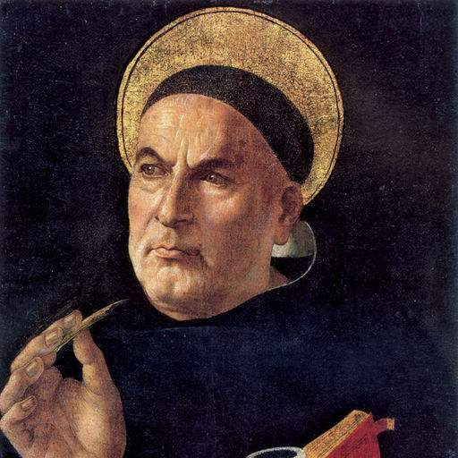
托马斯·阿奎纳（Thomas Aquinas）
托马斯·阿奎纳（Thomas Aquinas，约1225年—1274年3月7日），中世纪经院哲学的哲学家、神学家。他把理性引进神学，用 “自然法则”来论证“君权神圣”说，是自然神学最早的提倡者之一，也是托马斯哲学学派的创立者，成为天主教长期以来研究哲学的重要根据。死后也被封为天使博士（天使圣师）或全能博士。他所撰写的最知名著作是《神学大全》（Summa Theologiae）。天主教教会认为他是历史上最伟大的神学家，将其评为35位教会圣师之一。他是西欧封建社会基督教神学和神权政治理论的最高权威，经院哲学的集大成者。他所建立的系统的、完整的神学体系对基督教神学的发展具有重要的影响，他本人被基督教会奉为圣人，有“神学界之王”之称。

Slide 40
2、四种法律
（1）永恒法：上帝为整个宇宙创造的模范；
它是“上帝的统治计划”，它是指导宇宙中一切运动和活动的神之理性和智慧。所有隶属于神管辖范围的天地万物，都受永恒法的支配和调整。只有上帝才知道作为整体的永恒法。
（2）自然法：反映了上帝的理性，根植于人的本性；
虽然凡人无力知道永恒法的整体，但却可以凭靠上帝赋予他们的理性能力认识其中的部分内容。阿奎那把理性动物对永恒法的这种参与称之为自然法。自然法仅仅是神的理性命令的不完全的和不完善的反映，但它至少能使人们知道永恒法的某些原则。
（3） 神法：《圣经》所揭示的那些准则；
阿奎那在其哲学中用上帝发布的一些比较具体的命令——关于人应当如何生活的命令——来补充那种作为相当一般的和抽象的原则体系的自然法。这种职能由神法加以实施，而这种法律则是上帝通过《圣经》启示给人类的，并记载于新旧约全书中。
（4）人法：实证法
一种以公共利益为目的合乎理性的法令，它是由负责治理社会的人制定和颁布的。

Slide 41
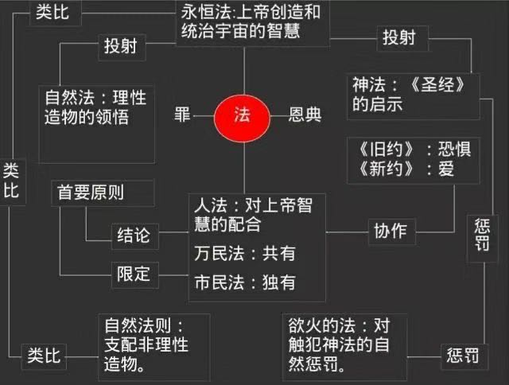

Slide 42
3、恶法非法（“lex iniusta non est lex” 或 “an unjust law is not law”）
格拉提安：“无论是宗教的还是世俗的法律，如果可以证明它与自然法相违背，就必须将它完全抛弃”。
布莱克斯通：“自然的法律……当然比其他任何一种法律都应当得到遵守……人们制定的任何一项法律，如果它违背自然法，它就是无效的；人类法律全部的权力和权威都直接来自于自然法”。

Slide 43
阿奎那：“每一种人类的实在法都有法律的性质，只要它来自自然法。然而，如果它在某些方面与自然的法则发生冲突，那它将不再是法律，而是法律的歪曲”；并且“不公正的法律是暴力而不是法；正如奥古斯丁所言，‘一条不公正的法律似乎不是法’”。
（1）阿奎那从来没有完整地使用过“恶法非法”这个术语；
（2）一条明显有效的法律“不是法律”、“是对法律的歪曲”或“暴力行为而不是法律”
①意味着一条不道德的法律根本就不是有效的法律
②不公正的法律不是“完全意义上的”（“in the fullest sense”）法律

Slide 44
（3）一个公民不必服从“一条对公民强加了不公正负担的法律”，如果抵制“这条法律不会引起公愤或造成更大的危害”。
在阿奎那看来，人法的目标是通过维护和平以及协调人们的行为而维护社会的秩序：“人法的目的是国家的暂时安定；为了实现此目的，法律强制性地禁止那些可能扰乱国家和平的邪恶行为”。阿奎那断言，即使对于某些不正义的法律，如果不遵守这些法律会导致混乱的话，人们还是应该遵守法律。他反对那种认为个人可以根据自己的观念来判断某项实证法律是否符合自然法的看法。

Slide 45
三、理性与自然：近现代自然法理论
1、“自然”的变化：近现代自然法仅是世俗化的自然法，而此种法不以“上帝的存在”为基础。伴随着神性的消逝，“自然”的含义也发生了变化，此时的自然即非本质也非神谕，而是指“理性”的要求。
比克斯：“对十七、十八世纪的自然法论著之历史背景的分析，有助于理解自然法理论中神之角色的消逝。许多作者试图远离当时有关神学（特别是新教与天主教）的争论与战争，因此致力于为道德或政治哲学寻找能够避免上述争论的基础。同时学者试图寻找形成国际法的基本原则，而这些原则能够为持不同信仰的国家和人民加以接受。最后，政治学家在更有利于个人自由的前提下，寻找证明和限制政府的基础，同时他们害怕宗教基础将产生神学的、独断的规则。”

Slide 46
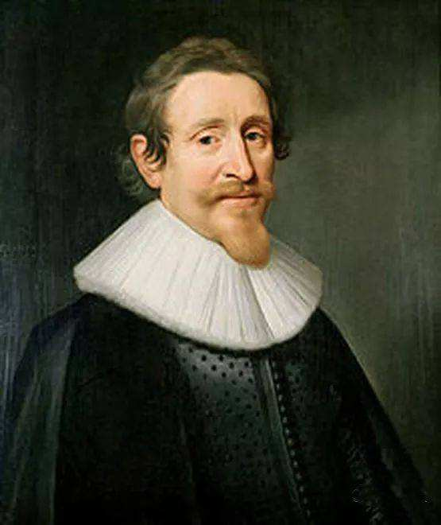
胡果·格老秀斯（Hugo Grotius）
格劳秀斯（1583年－1645年），荷兰人，近代西方资产阶级思想先驱，国际法学创始人。其名著《战争与和平法》（1625年）不仅是重要国际法著作，而且是西方资产阶级人权学说的基础自然法或自然权利理论的开创性著作。曾任律师、司法官和外交官，1618年因卷入荷兰政治、宗教冲突而被监禁，1621年脱狱成功，避居法国，长期从事写作。自1634年起任瑞典驻法使节，1645年从瑞典返回时病死于途中。他的研究范围相当广泛，涉及法学、政治学、文学、语言学、史学等，但使他享有盛名的是在法学方面。在他的法学著作中，有一本是他在被监禁期间所写的关于荷兰古代法和罗马法的书，名为《荷兰法律导论》，其他三本都是关于国际法的著作。

Slide 47
2、格老秀斯在17世纪就大胆的提出自然法只是建立在人的理性的基础上，而与上帝是否存在以及是否有权威无关。
3、在一个由科学的兴起而对神学提出种种挑战，进而导致宗教的权威不断下降的年代里，格老秀斯将自然法理论重新植入理性主义的传统。这种对理性主义的强调，与宗教改革之后个人价值得到认可相伴而生。正是这种种发展相结合，才使得传统的根植于神学的自然法理论，转变成现代的、建立在个人主义和理性基础上的自然权利理论。
4、与自然法思想不同，自然权利理论对于发现所谓的“实质的道德原则”保持怀疑。先前的自然法道德和政治思想家总是试图发现某些“终极之善”，而格老秀斯抛弃了这种做法。自然权利理论的主题是抽象的平等、意志自由和追求自己认为的那种“善”（无论它是什么）的权利。

Slide 48
四、自然法的非神秘化趋势及其意义
1、通过对传统自然法发展的阶段式总括，我们发现伴随着“自然”意义的转变（本质——神谕——理性），自然法的含义其实同样经历了一个逐渐世俗化或非神秘化的过程。其中古代时期的自然法含义最为神秘莫测。经院哲学时期的自然法虽然由于上帝的参与，无法摆脱永恒法的神秘色彩，但其中毕竟包含了人的理性，因此神秘色彩有所降低。等到了近代阶段，自然法已经与本质、神谕等因素区别开来，并且完全以对个人的假设为理论前提。相对前两种“自然”观念而言，其世俗化程度大为提高，虽然理性的概念仍然处于混沌不明的状态。这个逐渐非神秘化的过程其实也是人之地位逐渐提高的过程。到了近代自然法时期，人们面对自然时，不再是束手无策的卑微者，而其本身就成了理论推演的出发点和最终归宿。

Slide 49
2、自然法的非神秘化发展趋势，对于实证主义的兴起而言，具有极为重要的意义。因为继自然法理论而起的实证主义理论，本身就是一个非神秘化的体系。哈特在评价边沁的理论成就时，认为边沁之所以有资格自认为是“法理学中的路德”，原因在于他破除了法学中的神秘因素。边沁并不否认存在着指导立法与对法律进行批判的自然的和理性的原则，唯一的差别在于：他不承认这些原则的法律地位，它们仅仅是理性而已。比照上述的论证，我们发现自然法的非神秘化过程的结果必然将是完全世俗化的实证主义。这同样是下述论调的有力佐证：实证主义是自然法之子。

Slide 50
五、古典自然法的意义
1、对个人的权利的辩护，使两千年来作为一个道德上老生常谈的自然法，突然变为挑战既存体制、反对实证法的合法化渊源，成为粉碎古老君主政体且震撼欧洲大陆的炸药。（登特列夫）
“英国议会无权征收美洲人民的税。我不考虑摆在你们桌上的法案。除了浪费时间之外，考虑一个违宪、绝对违宪、违背根本自然法、违背此宪法根本法的法案，又有何意义？这部宪法是可以基于永恒不变的自然法的。它的根基和核心就是自由，它将自由派给每个进入它广袤范围的任何人……税收和代表牢不可分；上帝将它们绑定在一起，英国议会不能将之分割……我的立场基于自然法。况且它自身就是一条永恒的自然法。无论一个人有什么，那都绝对是他自己的。只要未经他本人同意（可以是他自己表达，或是他的代表代为表达），那么就无人有权夺取。任何试图夺取的人，就是在意图伤害。这样做的人，就是在抢劫犯罪。他便是推倒和破坏自由与奴役的差别。”

Slide 51
1776年美国《独立宣言》：“人人生而平等，造物主赋予他们若干不可剥夺的权利，其中包括生存权、自由权和追求幸福的权利。为了保障这些权利，人们才在他们中间建立政府，而政府的正当权力，则是经被统治者同意授予的。任何形式的政府一旦对这些目标的实现起破坏作用时，人民便有权予以更换或废除，以建立一个新的政府。新政府所依据的原则和组织其权力的方式，务使人民认为唯有这样才最有可能使他们获得安全和幸福。”
2、古典自然法理论（尤其自由主义）所讴歌的个人权利、自由、平等，不但激发了近代资产阶级革命，而且也已成为现代法律的核心价值，塑造了现代西方的法律制度。

Slide 52
六、古典自然法的衰落
1、认识论的原因
（1）从“是”无法推出“应当 ”
休谟（David Hume, 1711-1776）：“在我所遇到的每一个道德学体系中，我一向注意到，作者在一个时期中是照平常的推理方式进行的，确定了上帝的存在，或是对认识做了一番议论；可是突然之间，我却大吃一惊地发现，我所遇到的不再是命题中通常的‘是’与‘不是’等连系词，而是没有一个命题不是由一个‘应该’或一个‘不应该’联系起来的。这个变化虽是不知不觉的，却是有极其重大的关系的。因为这个应该或不应该既然表示一种新的关系或肯定，所以就必须加以论述和说明；同时对于这种似乎完全不可思议的事情，即这个新关系如何可能由完全不同的另外一些关系推出来的，也应当举出理由加以说明。不过作者们通常既然不是这样谨慎从事，所以我倒向读者们建议要留神提防；而且我相信，这样一点点的注意就会推翻一切通俗的道德学体系，并使我们看到，恶和德的区别不是单单建立在对象的关系上，也不是被理性所察知的。”

Slide 53
康德：只有道德法则能被作为先验的原则而奠立并被视为必然的，它们才作为有效的法则。如果它们包含纯粹从经验中学习到的东西，那么对我们自己以及我们行为的概念和判断就根本没有道德的含义。如果有人错误地从经验中得出道德原则，那他就陷入了最糟糕和最致命的错误了。。。道德给每个人下命令，不考虑他个人的爱好，仅仅因为他是自由的并拥有实践理性。道德法则的训令不是从对某人自身和其动物本性的观察中获得，也不是来自人们对这个世界发生了什么以及人们如何行动的感知。

Slide 54
你永远无法用逻辑方法从只包含非价值判断性描述的前提中推导出包含“应当”一词的结论（即包含道德判断的结论）。
（1）虐待儿童使儿童感到很痛。
（2）大多数人害怕看到儿童被虐待。
（3）长时间的虐待会对儿童造成永久性伤害。
（4）没有那个孩子希望被虐待。
（5）因此，虐待儿童从道德上来说是错误的。
[前提]（a）所有的人都会死。
[前提]（b）苏格拉底是人。
[结论]（c）苏格拉底会死。

Slide 55
1、你可以同意（1）、（2）、（3）、（4）的主张，但是否认（5），而同时又不会自相矛盾。
2、如果你同意（a）、（b）的主张，那么按照逻辑规则就必然会得到（c）的结论。假如你认为（a）和（b）是事实，而同时又否认（c）是事实，你就会自相矛盾，那么从此别人就没有理由再把你的话当回事了。

Slide 56
3、休谟关于事实/价值（或者“是”与“应当”）区分的基本观点：那些关于事物的事实状态的陈述与那些关于规范性义务的阐述从性质上来说是不同的，一个人不可以从前者推出后者。在这两者之间，有一个逻辑上的障碍。那些关于事实的论断是描述性的，而关于价值的判断是规范性的。并不能由某件事情正在发生或者已经发生而推出它应该发生。如果要从事实性的观察转变到规范性的论断，必须证明事实的正当性。

Slide 57
（2）“理性”的形式化
休谟：“就已被公认为罪恶的故意杀人为例，你可以从各个角度考虑，看看你能否找到某种所谓‘邪恶’的事实或者真实的存在。无论从哪个角度看，你大约只能发现一些激情、动机、意志和思想。这里再没有其他事实。无论你怎样考虑这个问题，你都不能发现‘邪恶’。除非等到你反省自己内心，感到自己心中对那种行为的一种谴责的情绪，你永远也不能发现邪恶。这是一个事实，不过这个事实是情感的对象，而不是理性的对象。它在你心中，而不是在对象之内。因此，当你断言某种行为或品格是‘邪恶’的时候，你的意思只是说，由于你的天性，你在思考那种行为或者品格的时候产生了一种谴责的感觉或情绪。”
“理性是，而且应该是激情的奴隶，它只能服从激情统治”。理性通过逻辑推理的方式运作，或者被用来推导出一系列盖然性的结论。它并不能为人们的行为提供动机，也不能控制人们的意志或欲望。“简单说来，理性只与‘手段’有关，而与‘目的’无关：它只能告诉你如何做一件具体的事情，却不能告诉你应该做什么事情。激情决定了目的，而理性只能决定手段。手段服从于目的，因此理性也服从于激情。”理性只是一种工具。对于理性的这一看法，直接影响到“可以通过理性来发现实质道德原则”。

Slide 58
从哲学、文化的角度来看，休谟的理论深刻地影响了人们对于理性、道德以及二者关系的理解。它指出了理性适用范围的有限性，将它从先前那种道德真理的预言者的宝座上拉了下来，使其沦为一个工具。“纯粹的理性所具有的一切权威都是篡夺而来的，是不正当的，也是不自然的。理性已经失去了其统治地位；即使在它自己的领域——知识领域——它也退居其次了”。（Cassirer，1951）

Slide 59
诺伯托·博比奥：与其他自然法理论家对自然法的定义相比，霍布斯对自然法的定义的最显著的特征在于他对理性有不同的理解。。。在他看来，理性只具备形式的价值，而不具备实质的价值。理性并不能直接揭示事物的本质，而只能教我们根据特定原则推导出一些结论。。。对理性的应用，也不在于获得某些实质的知识，而只是一种思考的方式。也就是说，在霍布斯看来，理性具有工具性。。。对于其他自然法理论家来说，“自然理性”或者“正确的理性”这些概念本身就规定了何为善及何为恶。相反，在霍布斯看来，理性只是告诉我们，就某个特定的目的而言，什么是好的或者坏的[手段]。。。从霍布斯的功利主义的观点来看，人类的最高目的是和平。而对其他自然法理论家来说，最高目的则是道德之善。

Slide 60
自从霍布斯之后，人们似乎很少用“最高的善”之类的概念来讨论道德了——当然，这种变化不是由霍布斯一个人导致的。这种转变的顶点，就是自由主义。与霍布斯相似，洛克——这位最为全面地阐述了当今自由民主制的基本元素的理论家——也认为，“谈论‘最高的善’这样的概念是没有多大意义的，就像是争论‘苹果、酸梅、还是坚果更适合制作佐味品’一样。最大的幸福，在于享受那些令人愉快的东西，而避免那些令人痛苦的事情；然而，‘对于不同的人来说，这些[痛苦和快乐]往往意味着不同的东西’。所以，我们不可能找到一种能够所有人认可、同时还能指导所有人的行动的‘最高的善’”（Schneewind，1988）。由此可以得出的一个结论就是：每个人都可以追求他所理解的“善”的目标，只要在这样做的过程中不妨害他人同样的权利即可。这样，实质的自然法原则，就转变为不包含实质内容的自然权利：自由和（形式）平等。最好的法律的唯一作用在于维护秩序，而对于其它的事情则不过问，由人们自己做出决定。

Slide 61
这样，我们就绕着由启蒙思想家和休谟提出的那个悖论绕了一个大圈子。前者排除了宗教，后者则驱逐了理性。一旦迈出了第一步，我们就不可避免地走向今天我们所面临的悖论。在启蒙运动以前，那些关于“善”的实质性的原则和知识都是通过宗教而获得的，上帝为人们规定了“善”的准则。启蒙运动时期，理性（作为一种能够帮助人们分析事物的模式及其关系的工具）被用来分析人性和文化。但是这样的分析只能得出有限的几条“最低限度的规则”，而对于何为实质上的道德之善这个问题的分析则很少有智识上的贡献。人们曾信仰代表着“神意”和道德的大自然；而现在，这种信仰日渐式微，人们完全从经验（而非道德）的层面上来理解自然（Cassirer，1951）。自启蒙运动之后，上帝死了，大自然被认为是“道德中立”的，而理性也不过是一个工具。除了文化中的那些惯例性质的东西之外，人们似乎不能从其他任何地方获知道德和道德规范的内容；而且，对这个问题，人们似乎也不能找到任何解决之道。

Slide 62
（3）实证主义认识论占据统治地位
随着17世纪以来自然科学的发展，事实的调查，现象的观察和规律的归纳被区别于形而上学的思辨或神学的教条，科学的认识被认为只能在观察事实的基础上以及在数学、逻辑领域内获得。
这种实证主义认识论自19世纪直至今日占据着统治地位，因而只有依据观察、经验或逻辑规律的认知方可被赋予科学的尊严，来自权威或思辨，但却难以用经验或逻辑验证的自然法命题，于是就被当做形而上学而摒弃。

Slide 63
休谟论证（Hume’s Argument）
A.我们只能认识两种主张：概念真理或经验真理。
B.道德主张既不是概念真理，也不是经验真理。
C.所以，我们不可能有道德知识。
概念真理（conceptual truth）：可以只依靠理解力而被认识。如，没有球体是立方体；单身汉是指未婚的男性。
经验真理（empirical truth）：我们只能依靠感官证据才能认识经验真理。如，我住在一栋建于1964年的房子里；太平洋比大西洋大。

Slide 64
逻辑实证主义
1、分析命题：从定义上来说，分析命题总是真命题，但它们不提供任何有关现实的信息，只是表明概念之间如何相互联系，对分析命题的否定必将产生自相矛盾的结果。
2、综合命题：只能通过对于现实世界中的事实之实际或可能的观察对这些命题进行证明或反驳，对一个综合命题的否定并不会导致自相矛盾，而只会引出另一个综合命题，其中一个命题是真命题，另一个则是假命题。
3、任何关于假定存在的命题既非分析命题又非综合命题，从认识论的角度来说，它们是空洞无物的，相当于胡说八道。

Slide 65
三种可能性
分析的 因定义为真 “独角兽有一只角” “所有的圆圈都是圆的” | 综合的 由观察确立 “泡菜汁是酸的” “桌上有三本书” | 胡说八道 “上帝爱你” “正义作为永恒的理性而存在”

Slide 66
艾耶尔：“仅仅表达道德判断的句子没有什么意义。它们纯粹是情感表达，因此无所谓对或错。他们就如感到疼痛而叫喊或者给出命令一样难以确证——因为它们并不表达真正的命题……伦理学概念是伪概念，因此无法下定义。”
例子：“虐待无辜儿童是不道德的”，既非分析命题，也非综合命题，既不能说正确，也不能说是错误，它只是纯粹的情感命题。

Slide 67
2、社会形势方面的原因
（1）自然法曾经发挥巨大作用的美国、法国已经完成了资产阶级革命，已经不需要诉诸自然法以对抗实证法。
（2）自然法具有难以证实的虚构性，自然权利具有认知的模糊性。在现代国家建立之后，继续坚持自然法理论则不利于确保现代法律的确定性和稳定性。
（3）欧陆多数国家相继颁布了民法典，体现在法典中的立法者意志具有最高价值，法典成为法官唯一指引，法官或公民对于超越法典或法典以外的价值都无权审视。
（4）带有一成不变规范体系的自然法可能在简单结构的社会中发挥作用，但却难以满足高度复杂之现代社会的需要。
（5）借自然法之名实施道德专制。

Slide 68
边沁：诉诸自然法不过是“乔装改扮的个人观点”或者“人们自封为立法机关的纯粹意见。”“‘违反理性’这一短语最为直接的可能也是最为常见的翻译就是‘违反我所喜欢的’。”
“因为这些概念的抽象性，那些能够被赋予自然法或理性的唯一确定、具体的内容，完全是个人的和主观的。它们没有为规则、法律、行为或判决的评价提供任何公众共享的标准。这就为法律和裁判带来了两个灾难性的后果：（1）司法裁决的可证立性完全被移出公共领域，依仗诉诸自然法或理性的司法裁决完全是在听任个人的情感或者怪念。（2）这就为腐败和邪恶利益对那些隶属法律者的操控大开方便之门。”

